Slide 1
RETİNA KAN DAMARLARINI ÇIKARMAK İÇİN EŞİKLEME TEMELLİ MORFOLOJİK BİR YÖNTEM
Mustafa OĞUZ
02210201003

Slide 2
Son yıllarda, diyabete bağlı retina hastalığı körlüğün önde gelen nedenlerinden biri haline gelmiştir. Bu hastalığın önüne geçebilmek için retina ağ yapısının doğru bölütlenmesi gerekir. Retina ağ yapısının doğru ve hızlı bölütlenmesi için bilgisayar destekli tanı sistemlerine ihtiyaç duyulur. Bu makalede, renkli retina fundus görüntüsü üzerinde retina damarlarını otomatik olarak bölütleyen bir yöntem önerilmiştir.
Retina damar ağ yapısını bölütlemek için morfolojik işlemlere dayalı bir yöntem retina görüntüleri üzerine uygulanmıştır. Morfolojik işlemlerin uygulandığı fundus görüntüsüne üç farklı eşikleme yöntemi uygulanmıştır. Bu eşikleme yöntemleri; Çoklu Eşikleme, Maksimum Entropi Tabanlı Eşikleme ve Bulanık Kümeleme Tabanlı Eşikleme yöntemleridir. Eşikleme sonucunda bölütlenmiş damar görüntüleri elde edilmiştir. Bu makalede amaç farklı eşikleme algoritmalarının aynı görüntüler üzerindeki performans karşılaştırmasını sağlamaktır.
Eşikleme algoritmalarının 40 görüntüden oluşan veri seti üzerindeki doğruluk oranı Bulanık Mantık Tabanlı Eşikleme için 0.952, Maksimum Entopi Tabanlı Eşikleme için 0.950 ve Çoklu Eşikleme için 0.925 olarak hesaplanmıştır.

Slide 3
Retinanın oksijensiz kalması sonucu retinada istenmeyen yeni damarlar oluşur. Bu damarlar hassas bir yapıda olup DR hastalığının habercisidir. Bu istenmeyen damarları tespit etmek için retina damar ağ yapısının bilinmesi gerekir. Bu makalede, retina damar ağ yapısını otomatik olarak bölütleyen morfolojik tabanlı bir yöntem önerilmiştir. Bu yöntem morfolojik işlemlere dayalı iki farklı yöntemden esinlenerek oluşturulmuştur. Bu yöntemde, ilk önce RGB renk uzayındaki görüntüler gri ölçekli görüntülere dönüştürülmüştür. Daha sonra, gri ölçekli görüntünün tersi üzerinde üst-şapka, alt-şapka ve morfolojik açma yöntemi uygulanmıştır. Morfolojik üst ve alt şapka yöntemin kullanılması ile retina damalarının belirginleştirilmesi sağlanmıştır. Belirginleştirilmiş retina görüntülerini bölütlemek için Çoklu Eşikleme yöntemi, Maksimum Entropi Tabanlı Eşikleme yöntemi ve Bulanık Kümeleme Tabanlı Eşikleme yöntemleri kullanılmıştır. Önerilen yöntem literatürdeki diğer geleneksel yöntemlerle de kıyaslanabilir olması için halka açık olarak sunulan DRIVE veri seti üzerinde test edilmiştir. Bu makalede, literatürdeki mevcut çalışmalardan farklı olarak retina fundus görüntüleri üzerinde farklı eşik algoritmalarının kıyaslanması yapılmıştır.

Slide 4
Morfolojik işlemler
Morfolojik işlemlerin temel amacı, görüntünün temel özelliklerini korumak ve görüntüyü basitleştirmektir. Bu çalışmada, üst-şapka ve alt-şapka dönüşümleri kan damarlarına belirginlik kazandırmak için kullanılır.
Eşikleme yöntemleri
Görüntü eşikleme sadeliği ve sağlamlığı nedeni ile en sık kullanılan görüntü bölütleme yöntemlerinden biridir. Eşikleme işlemi, gri ölçekli bir görünün yoğunluk seviyesine göre sınıflara ayrıldığı bir işlemdir. Bu sınıflandırma işlemi için tanımlanmış kurallara uygun bir eşik değeri seçmek gerekir. Bu çalışmada kullanılan eşikleme yöntemleri şöyledir;
Çok seviyeli eşikleme
Gri ölçekli görüntüyü birkaç farklı bölgeye ayırabilen bir işlemdir
Maksimum entropi tabanlı eşikleme
Entopi yöntemlerine bağlı eşikleme işlemi araştırmacılar tarafından tercih edilen bir yöntemdir [19]. Otsu’nun eşikleme algoritmasından farklı olarak sınıflar arasındaki varyansı maksimize etmek ya da sınıf içi varyansı minimize etmek yerine sınıflar arası entropi maksimize edilir.
Bulanık mantık tabanlı eşikleme
Bulanık kümeleme bir yumuşak kümeleme tekniğidir. Bu kümeleme yöntemi, nesnelerin kümelere olan aitliğini ifade etmek için bir derece kavramı kullanır

Slide 5
Önerilen yöntemde, veri setinde bulunan fundus görüntülerine ait damarların bölütlenmesi sağlanmıştır. Öncelikle, veri setinde bulunan görüntüler RGB renk uzayından gri ölçekli görüntülere dönüştürülür. Gri ölçekli görüntülerin tersi üzerinde önerilen sistem uygulanır.
Örnek veri seti görüntüsü, Sırasıyla, orijinal RGB görüntü, Gri-Ölçekli görüntü, Gri-Ölçekli görüntünün tersi
Akış şeması

Slide 6
Morfolojik işlemler
Retina kan damarları, retina arka planına göre daha koyu görünürler. Ancak, bazı durumlarda kan damarlarının merkez çizgisi bölgesinde parlaklık görünür. Bu görünüm yansımalardan kaynaklanmaktadır. Bu durumu ortadan kaldırmak için ilk önce morfolojik açma işlemi uygulanır.
Morfoljik işlemler. Sırası ile morfolojik açma, üst şapka ve alt şapka işlemleri
Daha sonra, M. D. Saleh vd. tarafından önerilen matematiksel ifade kullanılmış ve bu sonuç alınmıştır.
Morfolojik işlem döngü sonucu. Sırasıyla morfolojik açma, üst-şapka ve alt-şapka sonuçları.

Slide 7
Üç farklı eşikleme algoritması iyileştirilmiş fundus görüntüleri üzerinde uygulanarak damar piksellerinin bölütlenmesi sağlanmıştır. İyileştirilmiş görüntüler eşikleme işlemine tabi tutulduktan sonra çıktı görüntüleri üzerinde performans iyileştirilmesi yapılmıştır. Performans iyileştirme yönteminde damara ait olmayan damar benzeri görüntüler morfolojik işlemler kullanılarak yok edilmiştir. Bu aşama bağlı bileşen analizi kullanılarak önce küçük nesneler silinmiş daha sonrada damardan kopuk küçük boşluklar doldurulmuştur.
Performans İyileştirme Sonuçları. Birinci satırlar eşikleme sonuçlarını, ikinci satırlar iyileştirme sonuçlarını göstermektedir. Orijinal görüntünün altındaki görüntüler 1.manuel bölütlenmiş gerçek zemin görüntüleridir.

Slide 8

Uygulanan yöntemin başarı ölçütünü hesaplamak için Doğruluk Oranı ölçüsü kullanılmıştır.
Bu makalede, paylaşıma açık olarak sunulan DRIVE veri seti üzerinde morfolojik işlemlere dayalı bir damar iyileştirme yöntemi kullanılmıştır. Damar iyileştirme aşamasından sonra Çoklu Eşikleme, Bulanık Mantık Tabanlı Eşikleme ve Maksimum Eşikleme yöntemleri kullanılarak damar bölütlemesi yapılmıştır. Bu yöntem temelde morfolojik işlemlere dayanmış olsa da asıl amaç eşikleme algoritmalarının yöntem üzerindeki performanslarının karşılaştırılmasıdır. Eşikleme yöntemleri, doğası ne olursa olsun tüm veriler üzerinde kullanılabilir. Ancak, farklı eşikleme yöntemlerinin aynı iyileştirilmiş görüntü üzerinde farklı sonuçlar verdiği gözlemlenmiştir. Bu makalede, Bulanık Mantık Tabanlı Eşikleme yönteminin ortalama doğruluk oranı 0.952 olarak hesaplanmış ve diğer iki eşikleme yönteminden daha yüksek bir değere sahip olmuştur.

Slide 9
GÖRÜNTÜ İŞLEME TEKNİKLERİ VE KÜMELEME YÖNTEMLERİ KULLANILARAK FINDIK MEYVESİNİN TESPİT VE SINIFLANDIRILMASI

Slide 10
Yapılan çalışmada, ortamda bulunan fındıkların gerçek zamanlı olarak tespit edilmesi, sınıflandırılması ve elde edilen sonuçlar sunulmaktadır. Çalışma ortamında bulunan fındıklara ait görüntü, kamera ile alındıktan sonra görüntü işleme teknikleri kullanılarak işlenmektedir. Fındıkların görüntü düzlemi üzerinde kapladıkları boyut ve alan verileri hesaplanmaktadır. Elde edilen veriler değerlendirilerek, fındıklar gerçek zamanlı olarak küçük (K1), orta (K2) ve büyük (K3) olmak üzere üç sınıfa ayrılmaktadır. Bu işlem ortalama tabanlı sınıflandırma ve K-means kümeleme yöntemleri kullanılarak gerçekleştirilmektedir. Küme merkezlerinin belirlenmesi ve sınıflandırma işlemi fındık meyvesi verilerinden elde edilen bilgi veritabanı kullanılarak sağlanmaktadır.

Slide 11
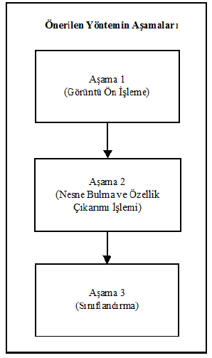
Önerilen sistemin ilk aşamasında kameradan alınan görüntü üzerinde, görüntü ön işleme adımı uygulanmaktadır. İkinci aşamada, ortamda bulunan nesneler tespit edilmekte ve nesnelere ait veriler bilgi veritabanına aktarılmaktadır. Son aşamada ise bilgi veritabanı kullanılarak nesnelerin sınıflandırılması gerçekleştirilmektedir.

Slide 12
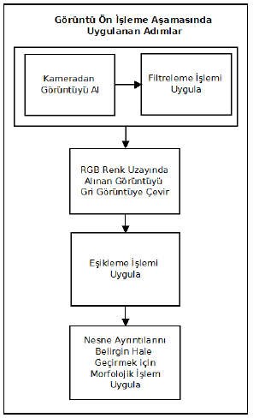
Görüntü ön işleme aşaması
(Image pre-processing)
Görüntü ön işleme aşamasında, kameradan alınan görüntü üzerinde sırasıyla filtreleme, resmin grileştirilmesi ve ikili resme çevrilmesi işlemleri uygulanmaktadır. Bu işlemlerin gerçekleştirilmesinden sonra görüntü üzerinde yer alan ve ilgilenilen nesneler daha belirgin ve kolay işlenebilir hale getirilmektedir.

Slide 13
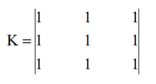
Filtre uygulama adımında, görüntü üzerinde yer alan tuz biber gürültülerinin giderilmesi ve resimde yer alan gereksiz ayrıntıların azaltılması sağlanmaktadır. Kameradan alınan görüntü matrisi üzerinde, 3x3, 5x5 vb küçük bir çekirdek matrisinin gezdirilmesi sonucunda filtreleme işlemi gerçekleşmektedir. Çalışmada, 3x3 boyutlarında çekirdek matrisi kullanan, ortalama filtreleme yöntemi kullanılmaktadır. Çekirdek matrisin boyutlarının büyük seçilmesi, görüntü üzerindeki gürültüleri azaltırken, bulanıklaştırmada yapmaktadır.
Çalışmada ortalama filtre uygulaması için seçilen çekirdek matris, aşağıda sunulmaktadır. Çekirdek matrisi, görüntü üzerinde kayan pencere yöntemi kullanılarak gezdirilmekte ve her bir piksel için, yeni değerler hesaplanmaktadır.
Filtreleme işleminden sonra renkli görüntünün, grileştirilmesi adımı gerçekleştirilmektedir.

Slide 14
Gri olarak elde edilen görüntü üzerinde, eşikleme işlemi uygulanarak sadece ilgili nesnelere ait yer alan bölümler kullanılmaktadır. Eşikleme işleminde kullanılan en küçük (min) ve en büyük değerler (max) deneysel çalışmalar sonucunda belirlenmektedir. Gri görüntü içerisinde yer alan piksel değerleri min ve max değerleri arasında bulunup bulunmadığı karşılaştırılarak, ikili görüntü için yeni değer ataması gerçekleştirilmektedir.
Eşikleme işleminden sonra siyah ve beyaz renkleri içeren görüntü oluşturulmaktadır. Görüntü içerisinde, siyah bölgelerde istenmeyen beyaz noktalar, beyaz bölgelerde istenmeyen siyah noktalar bulunmaktadır. Elde edilen ikili görüntü üzerinde yer alan gürültüleri silmek amacıyla morfolojik işlem uygulanmaktadır. Morfolojik işlemde, girdi olarak verilmekte olan, ikili görüntü üzerinde yapısal element adı verilen 3x3, 5x5 vb. kare matris gezdirilmektedir. Morfolojik işlem adımında, yapısal element ve ikili görüntü değerlerindeki komşu piksel değerleri kullanılarak görüntü güncellenmektedir. Önerilen çalışmada, ikili görüntü üzerinde, aşındırma (erosion) ve genişleme (dilation) morfolojik işlemleri uygulanmaktadır.

Slide 15
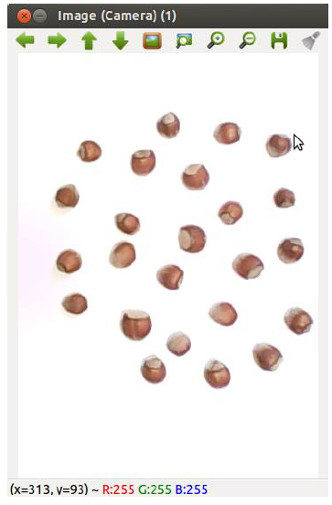
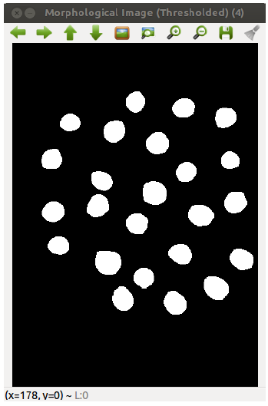
Görüntü ön işleme aşaması kamera görüntüsü
Görüntü ön işleme adımından sonra oluşan görüntü

Slide 16
Nesne bulma ve özellik çıkarımı işlemi aşaması
(Object detection and feature extraction stage)
Nesne bulma ve özellik çıkarımı işlemi aşamasında, görüntü ön işleme aşamasından geçirilerek elde edilen ikili görüntü üzerinde nesnelerin bulunması ve her bir nesneye ait özelliklerin çıkarımı işlemleri gerçekleştirilmektedir. Nesnelerin görüntü düzleminde kaplamış olduğu alan, nesne boyları ve nesne merkezine ait koordinatlar özellik çıkarım vektörlerinde bulunmaktadır.
Görüntü ön işleme sonunda elde edilen ikili resimde her bir nesneye ait dış hatlar, Suzuki ve Abe tarafından 1985 yılında geliştirilmiş olan algoritma kullanılarak bulunmuştur

Slide 17
Sınıflandırma işlemi aşamasına ait adımlar(Classification stage steps)
Kümeleme, fiziksel veya soyut nesneleri benzer nesne sınıfları içerisinde gruplama sürecidir. Veri kümeleme, küme analizi olarak da tanımlanmaktadır. Kümeleme analizinde desen, nokta veya nesnelerin doğal olarak gruplandırılması yapılmaktadır. Önerilen çalışmada ortamda bulunan nesneler, alan, çap, yarıçap, genişlik, yükseklik vb. özellikleri kullanılarak sınıflandırılmaktadır. Yapılan çalışmada, görüntü işleme teknikleri kullanılarak bulunan nesnelerin sınıflandırma işleminde iki farklı kümeleme yöntemi önerilmektedir.
Ortalama tabanlı sınıflandırma (Mean-based classification)
Önerilen ilk yöntemde ortamda bulunan nesneler kendi aralarında otomatik olarak 3 sınıfa ayrıştırılmaktadır.
K-means kümeleme yöntemi (K-means clustering method)
K-means algoritması, N adet veri nesnesinin K adet kümeye bölünmesidir. K-means kümeleme, karesel hatayı en aza indirgemek için N tane veriyi K adet kümeye bölümlemeyi amaçlamaktadır. K-means algoritmasının temel amacı bölümleme sonucunda elde edilen küme içindeki verilerin benzerliklerinin maksimum, kümeler arasındaki benzerliklerin ise minimum olmasıdır.

Slide 18
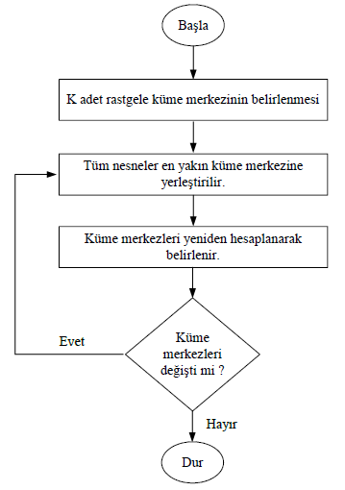
K-means algoritmasının çalışma sürecini maddeler halinde sunulan 4 aşamada ifade edilmektedir.
İlk olarak, K adet küme için rastgele başlangıç küme merkezleri belirlenmektedir,
2. Her nesnenin seçilmiş olan küme merkez noktalarına olan uzaklığı hesaplanmaktadır. Küme merkez noktalarına olan uzaklıklarına göre tüm nesneler k adet kümeden en yakın olan kümeye yerleştirilmektedir,
3. Yeni oluşan kümelerin merkez noktaları, o kümedeki tüm nesnelerin ortalama değerlerinden elde edilmiş veriye göre değiştirilmektedir,
4. Küme merkez noktaları sabit olmadığı sürece 2. ve 3. adımlar tekrarlanmaktadır.
K-means algoritmasının akış diyagramı

Slide 19
Görüntü ön işleme, nesne bulma ve özellik çıkartımı ile elde edilmiş olan nesnelerin, piksel olarak hesaplanmış olan alan verileri kullanılarak bilgi veritabanı oluşturulmaktadır. Bilgi veritabanında toplanmış olan veriler K-means kümeleme yöntemi kullanılarak 3 kümeye ayrılmakta ve bu kümelerin merkez noktaları belirlenmektedir. Çalışmaya yeni bir veri seti eklendiğinde gerçek zamanlı olarak, eklenen veri setindeki nesnelerin alanları piksel cinsinden hesaplanmaktadır. Hesaplanan nesne alanlarının, küme merkezlerine uzaklığı Euclidean yöntemi kullanılarak bulunmaktadır. Hesaplanan Euclidean uzaklıkları arasında en düşük olan değer hangi kümeye aitse, nesne o kümeye yerleştirilmektedir.

Slide 20
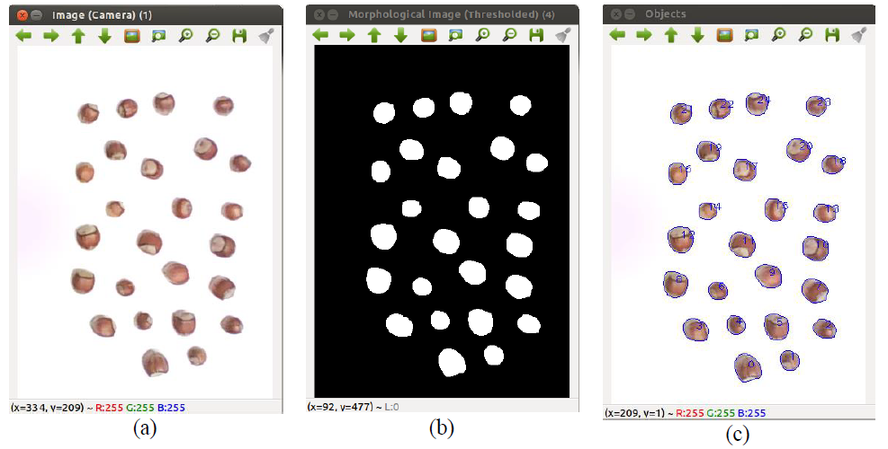
Örnek çalışmada ortamda bulunan 25 adet fındık önerilen yöntem kullanılarak %100 başarım oranı ile tespit edilmektedir. Ayrıca, çalışmanın yöntem kısmında sunulan kümeleme metotlarına göre fındıklar ayrıştırılmaktadır.
Deneysel çalışmadan alınan örnek görüntü, (a) Kameradan alınan görüntü, (b) Ön işleme aşamasından sonra elde edilen görüntü, (c) Nesne bulma ve özellik çıkarım işleminde elde edilen görüntü.

